Slide 1
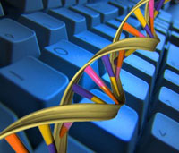
Bioinformatická analýza mutací
Kamila Réblová
Notes:
<number>
<number>

Slide 2

Sekvenování
Rozvoj nástrojů pro
data mining:
rozvoj bioinformatických
nástrojů (např. strukturní a
predikční metody)
vznik odvozených
databází
Archivace:
vznik primárních
databází
Analýza
Klasifikace
Notes:
<number>

Slide 3
Archivace sekvenčních dat (databáze), snadná manipulace, dostupnost
Primární (sekvenční) databáze nukleových kyselin:
NCBI (National Center for Biotechnology Information)
-> GenBank http://www.ncbi.nlm.nih.gov/Genbank/
EBI (European Bioinformatics Institute) -> European Molecular Biology Laboratory (EMBL)-Bank http://www.ebi.ac.uk/embl/
DNA Data Bank of Japan (DDBJ)
https://www.ddbj.nig.ac.jp/index-e.html
Notes:
<number>

Slide 4
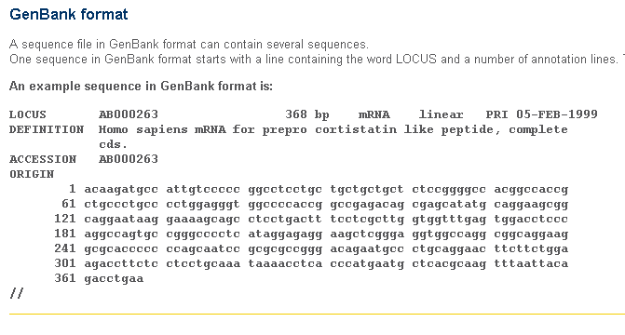
Formáty sekvencí:
Fasta formát
>sp|P00439|PH4H_HUMAN Phenylalanine-4-hydroxylase OS=Homo sapiens GN=PAH PE=1 SV=1
MSTAVLENPGLGRKLSDFGQETSYIEDNCNQNGAISLIFSLKEEVGALAKVLRLFEENDV NLTHIESRPSRLKKD
EYEFFTHLDKRSLPALTNIIKILRHDIGATVHELSRDKKKDTVPW FPRTIQELDRFANQILSYGAELDADHPGFKD
PVYRARRKQFADIAYNYRHGQPIPRVEYM EEEKKTWGTVFKTLKSLYKTHACYEYNHIFPLLEKYCGFHEDNIP
QLEDVSQFLQTCTGF RLRPVAGLLSSRDFLGGLAFRVFHCTQYIRHGSKPMYTPEPDICHELLGHVPLFSDRSF
A QFSQEIGLASLGAPDEYIEKLATIYWFTVEFGLCKQGDSIKAYGAGLLSSFGELQYCLSE KPKLLPLELEKTAIQ
NYTVTEFQPLYYVAESFNDAKEKVRNFAATIPRPFSVRYDPYTQR IEVLDNTQQLKILADSINSEIGILCSALQKIK
Notes:
<number>

Slide 5
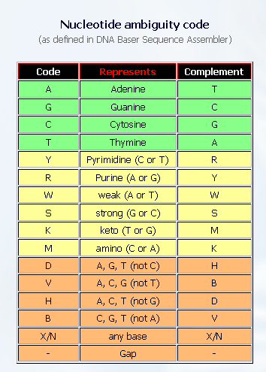
IUPAC nucleotide code
Notes:
<number>

Slide 6
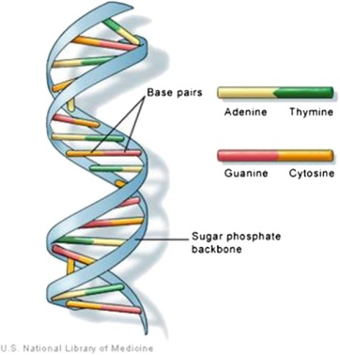
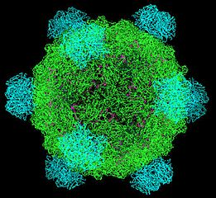
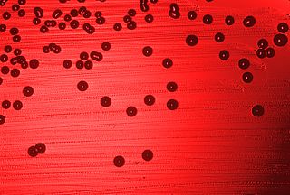
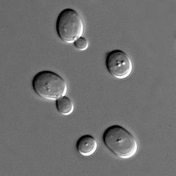
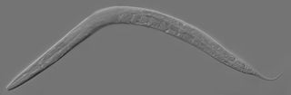
Large-scale DNA sequencing projects:
1953 - Odhalena struktura DNA… ???
1965 – přečtena sekvence tRNA kvasinky
1974 – přečtena sekvence genomu bakteriofága ΦX174 (5,375 bp)
1988-1990 – založen Human Genome Project (HGP)
(probíhá 1990-2000/2003)
První organismy:
1995 – Haemophilus influenzae (1,830,140 bp)
(epiglotitida, meningitida)
1996 – Saccharomyces cerevisiae (12,068,000 bp)
1998 – Caenorhabditis elegans (100,000,000 bp)
Notes:
<number>

Slide 7
Large-scale DNA sequencing projects:
1953 - Odhalena struktura DNA, J. Watson, F. Crick, R. Franklin
1965 – přečtena sekvence tRNA kvasinky
1974 – přečtena sekvence genomu bakteriofága ΦX174 (5,375 bp)
1988-1990 – založen Human Genome Project (HGP)
(probíhá 1990-2000/2003)
První organismy:
1995 – Haemophilus influenzae (1,830,140 bp)
(epiglotitida, meningitida)
1996 – Saccharomyces cerevisiae (12,068,000 bp)
1998 – Caenorhabditis elegans (100,000,000 bp)
Notes:
<number>

Slide 8

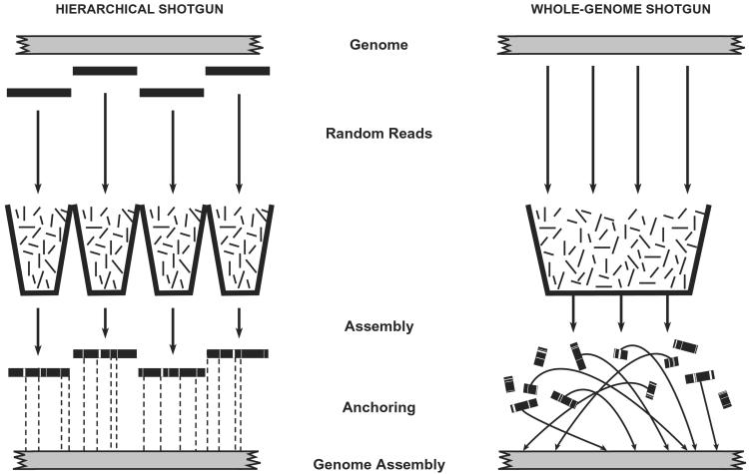
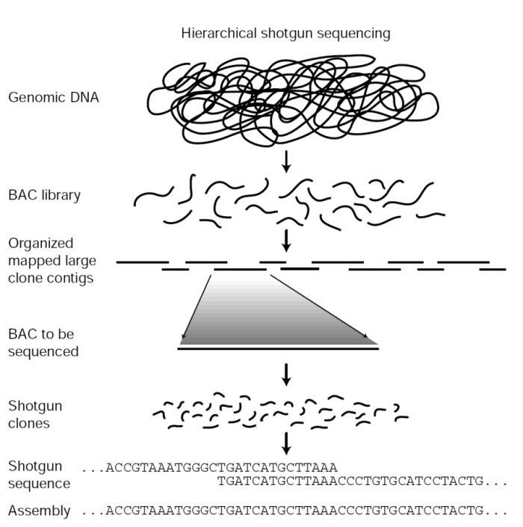
2001 – Lidský genom (3,200,000,000 bp)
Human Genome Project Consortium (2001) "A physical map of the human genome” Nature 409:934–41
Dideoxy neboli ‘Sangerova metoda’
1977 – zavedena Sangerova metoda
(Nobelova cena 1980)
HGP
Celera Company
Notes:
<number>
Sequencing strategies. (Left) The hierarchical shotgun (HS) strategy involves decomposing the genome into a tiling path of overlapping BAC clones, performing shotgun sequencing on and reassembling each BAC, and then merging the sequences of adjacent clones. The method has the advantage that all sequence contigs and scaffolds derived from a BAC belong to a single compartment with respect to anchoring to the genome. (Right) Whole-genome shotgun (WGS) strategy involves performing shotgun sequencing on the entire genome and attempting to reassemble the entire collection. With the WGS method, each contig and scaffold is an independent component that must be anchored to the genome. In general, many scaffolds may not be anchored without directed efforts. (Contigs are contiguous blocks of sequence; scaffolds are sets of contigs joined by paired reads from both ends of a plasmid insert.)
<number>

Slide 9
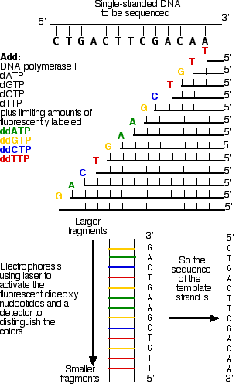
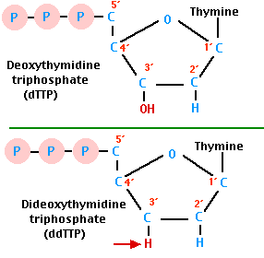
Sangerova metoda
Původně gelová elektroforéza a radioaktivní značení
=> fluorescenčních značení
dideoxynukleotidtrifosfátů v kombinaci s kapilární elektroforézou.
Takto značené oligonukleotidy jsou detekovány laserem
dATP
dGTP
dCTP
dTTP
DNA polymerase I
ddATP
ddGTP
ddCTP
ddTTP
e.g. The concentration of ddATP should be 1% of the concentration of dATP.
Notes:
<number>

Slide 10
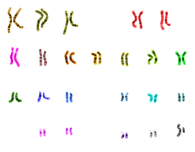
3,2 mld párů bází
2% genomu → proteiny
zbytek – “junk” DNA -
Non-coding = tRNA, rRNA,
Transpozony
Co ovlivňují? - 3D strukturu DNA -
Chromosomalní uspořádání,
regulace procesů v buňky (dělení)
Genom
Proteom
Proteom je soubor proteinů, které jsou produkované z genomu daného organismu
Je dynamický, zavisí na věku, ale také typu tkáně a stavu oragnismu.
Mikrobiom
1:10? 10:1 ( bakterie ca. 1 kg)
Notes:
<number>

Slide 11
3 200 000 000 párů bází
23 párů chromozómů
Délka DNA= 1 metr
Hierarchichal shotgun sequencing:
Whole genome shotgun sequencing
 | člověk | octomilka
známé protein-kódující geny | ? | ?
Notes:
<number>

Slide 12
3 200 000 000 párů bází
23 párů chromozómů
Délka DNA= 1 metr
Hierarchichal shotgun sequencing:
Whole genome shotgun sequencing
 | člověk | octomilka
známé protein-kódující geny | 20-25 tis | 13 tis
Notes:
<number>

Slide 13
3 200 000 000 párů bází
23 párů chromozómů
Délka DNA= 1 metr
Hierarchichal shotgun sequencing:
Whole genome shotgun sequencing
 | člověk | octomilka
známé protein-kódující geny | 20-25 tis | 13 tis
 | 178 191 | 23 017
transkripty
95-100% lidských genů podléhá sestřihu, min. 2 transkripty.
Notes:
<number>

Slide 14
Next (second) generation sequencing – rozvoj od 2005
‘Next’ = not Sanger Method
454 sequencing – pyrosequencing
Illumina – sequencing by synthesis/bridge amplification
SOLiD - Sequencing by Oligonucleotide Ligation and Detection
Third generation - Oxford nanopore technology (ONT)
Aviti
MGI
Nové platformy
Notes:
<number>

Slide 15
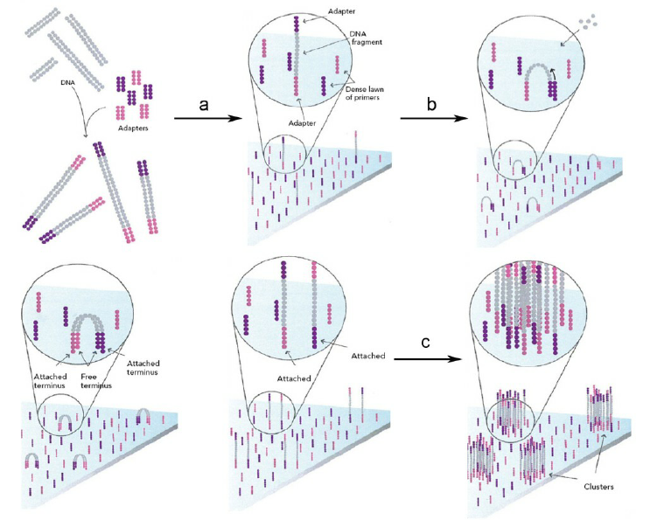
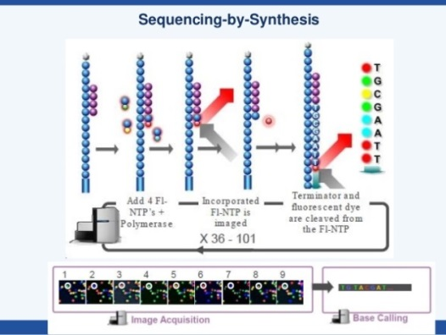
Capture seq.
(Použití sond, které vychytají cílené geny - sequence capture)
Fragmentace (fyzikálně např. sonikace, nebo enzymaticky (DNAázy, Transpozáz)
nebo chemicky (tepelné štěpení dvojmocnými ionty))
Úprava konců – end repair (zarovnání), fosforylace, dATP
Ligace adaptoru, ktere predstavuji „primery“
Vychytání úseků pomocí hybridizačních song
Amplifikace
Notes:
<number>

Slide 16
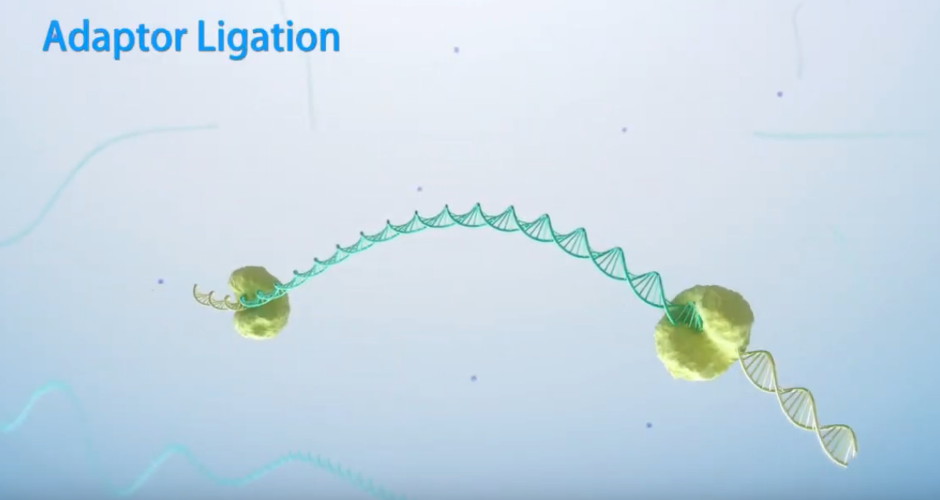
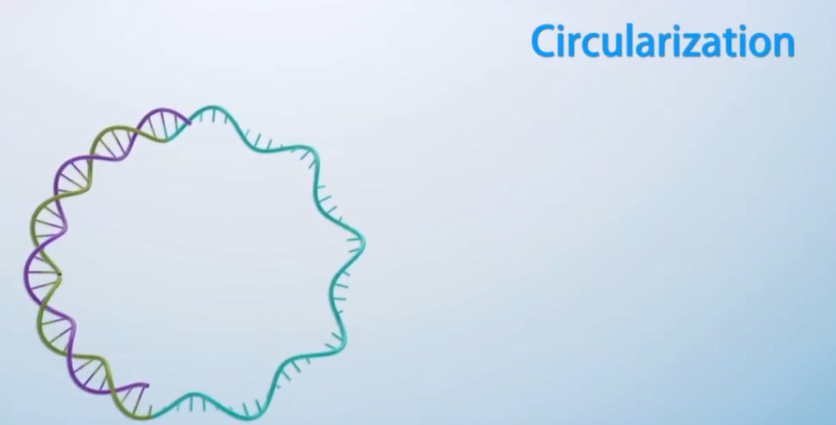
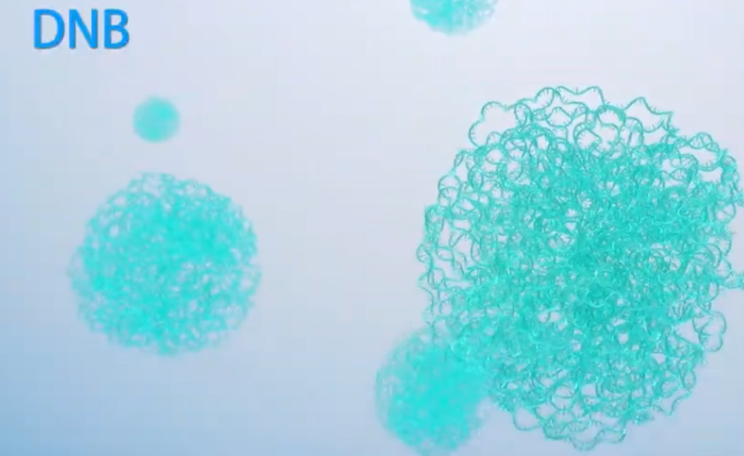
AVITI a MGI
Cirkularizace DNA
https://www.youtube.com/watch?v=xUVdJN0m38c

Slide 17
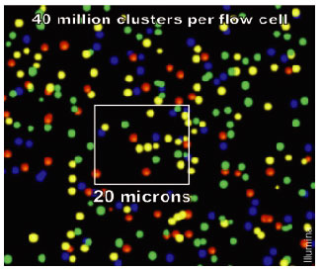
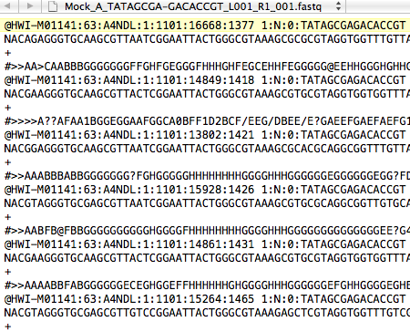
Tif fily -> bcl file (intensity)-> Fastq fily
A
G
C
T
Primární data
Fastq file
Info o běhu NGS
Sekvence readu
Kvalita readu
Primární sekvence
Notes:
<number>

Slide 18
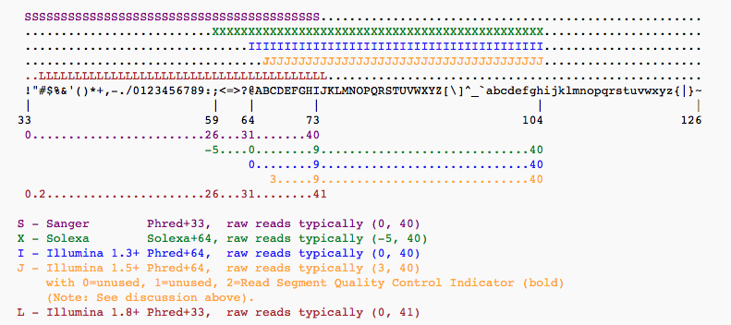
Phred 10 – 90% base call accuracy
Phred 20 – 99% base call accuracy
Phred 30 – 99.99% base call accuracy
Phred 40 – 99.999% base call accuracy
Notes:
<number>

Slide 19
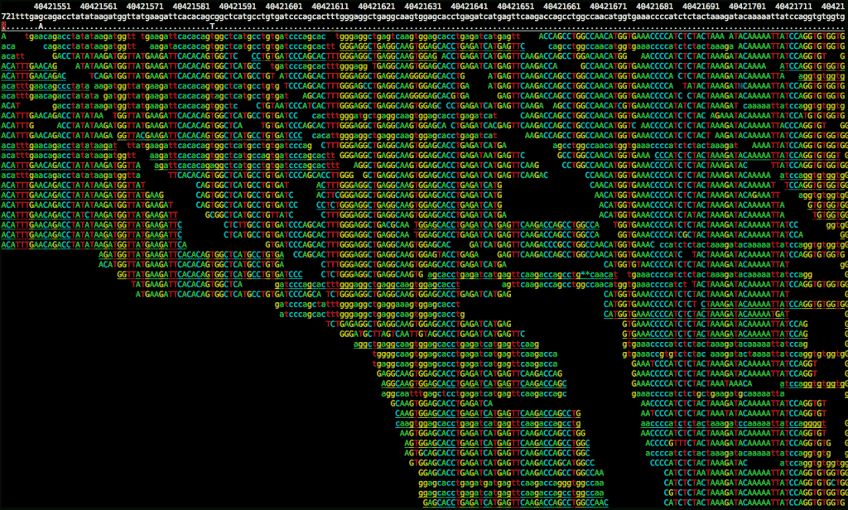
Analýza (mutací) variant v sekvencích
Mapování readů na referenční genom (hg19, hg38, T2T)
sam file – textový soubor, bam file je jeho binární verze
Pro každý vzorek - R1.fastq a R2.fastq (tisíce - miliony readů)
Notes:
<number>

Slide 20
2. Úprava bam souboru
Indexování, realignment indelů, odstranění duplikátů
3. Variant calling – statistické testy, porovnává nalezené rozdíly vůči referenci
výsledek: vcf file – soubor nalezených genetických variant
Nastavení pro bioinformatickou proceduru např:
Treshold for allele frequency – 0,2 = 20% (for germline)
Mapping quality – 30
Base quality – phred score
Počet mismatchů v readu
aj.
Notes:
<number>

Slide 21
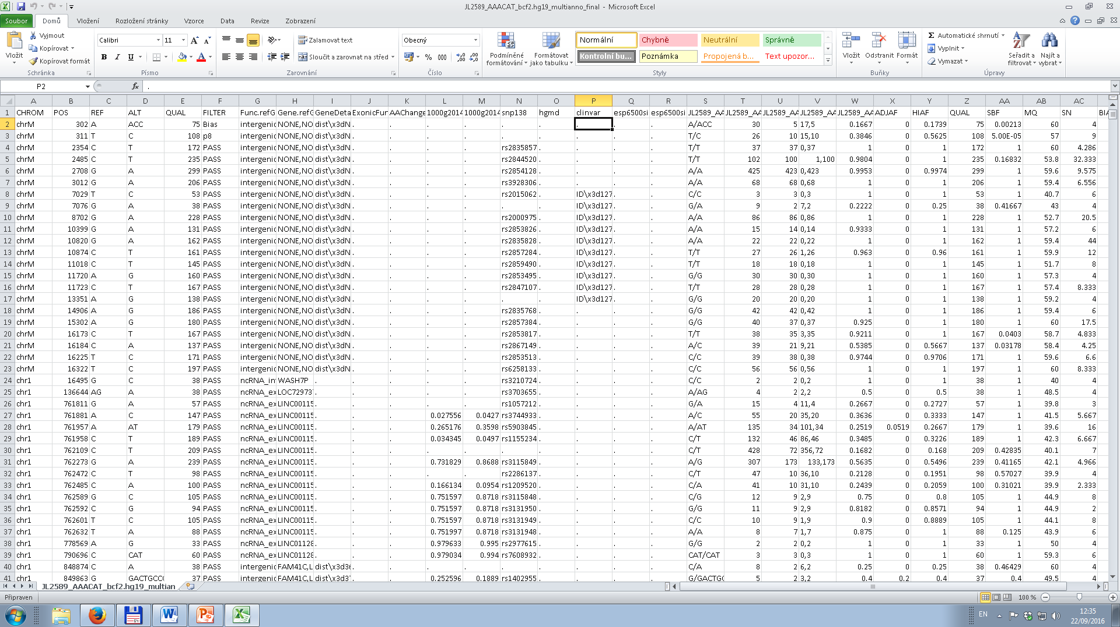
4. Anotace … u kodujících úseků přeloží do proteinové sekvence.
Zjistí četnost dané varianty proti databázím, např: 1000genomů, Clinvar, Gnomad…)
Přidá info z Omimu
Výsledný soubor -> xls file
Notes:
<number>

Slide 22
Proteinové sekvence????
Notes:
<number>

Slide 23
Proteinové sekvence
Proteinové sekvence jsou odvozeny přepisem kódujících DNA sekvencí (CDS)
Každý region DNA má 6 čtecích rámců
5' 3'
atgcccaagctgaatagcgtagaggggttttcatcatttgaggacgatgtataa
Čtecí rámec začíná atg (Met) u většiny druhů a končí stop kodonem (taa, tag or tga).
Notes:
<number>

Slide 24
Proteinové sekvence
Proteinové sekvence jsou odvozeny přepisem kódujících DNA sekvencí (CDS)
Každý region DNA má 6 čtecích rámců, 3 v každém směru
5' 3'
atgcccaagctgaatagcgtagaggggttttcatcatttgaggacgatgtataa
1 atg ccc aag ctg aat agc gta gag ggg ttt tca tca ttt gag gac gat gta taa
M P K L N S V E G F S S F E D D V *
2 tgc cca agc tga ata gcg tag agg ggt ttt cat cat ttg agg acg atg tat
C P S * I A * R G F H H L R T M Y
3 gcc caa gct gaa tag cgt aga ggg gtt ttc atc att tga gga cga tgt ata
A Q A E * R R G V F I I * G R C I
Čtecí rámec začíná atg (Met) u většiny druhů a konční stop kodonem (taa, tag or tga).
Notes:
<number>

Slide 25
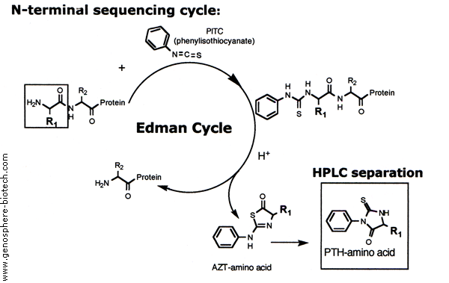
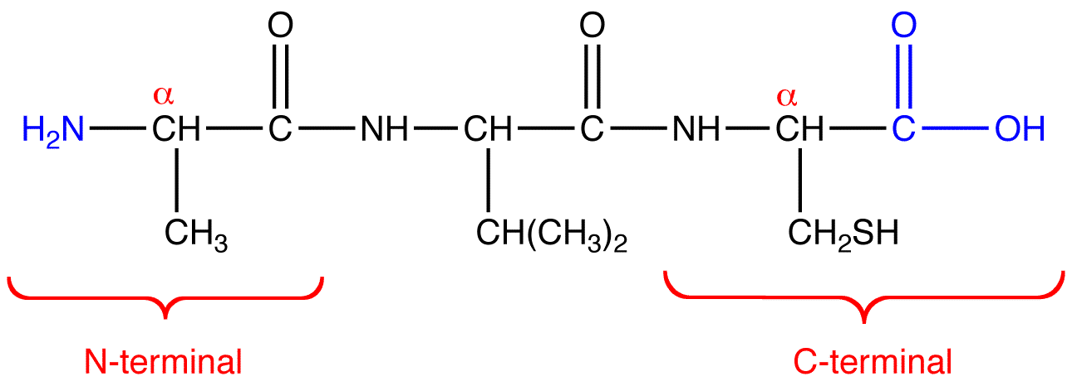
Proteinové sekvence
Další zdroje proteinových sekvencí
přímé sekvenování Edmanova degradace
(odbourávání aminokyselin z N-konce a jejich identifikace)
+ MS/MS
Notes:
<number>
Edman’s chemistry
The chemical reactions that yield the hydrolized N-terminal labeled amino acid are shown in fig 1. Each cycle includes essentially 3 steps:
1- Coupling of the phenylisothiocyanate (PITC, Edman reagent) to the alpha-amine of the polypeptide chain under basic conditions to form a phenylthiocarbamyl (PTC) moiety.
2- Cleavage under mild acidic conditions generate a free amino terminus on the polypeptide and an anilinothiazolinone (ATZ) adducted amino acid.
3- The latter is extracted and further converted to a more stable phenylthiohydantoin (PTH) derivative.
The resulting PTH residue is analyzed by HPLC and retention times compared to that of standards PTH amino acids.
<number>

Slide 26
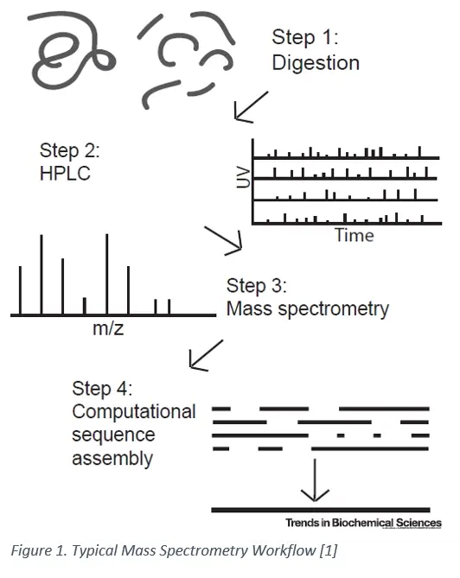
„nepřímé“ sekvenování MS/MS experimenty
Získaná spektra se porovnávají vůči databázi
Notes:
<number>

Slide 27
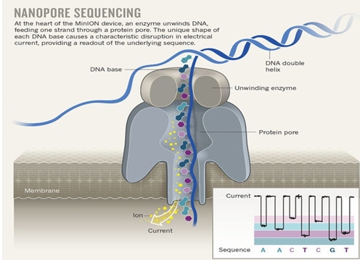
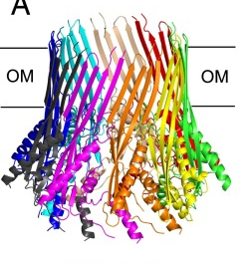
DNA
Nanopore sequencing
pore-forming proteins,
such as an engineered
version of CsgG
???
https://www.youtube.com/watch?v=RcP85JHLmnI&ab_channel=OxfordNanoporeTechnologies
Notes:
<number>

Slide 28
Detekce expanzi pomocí nanoporového sekvenování
Repeat expansions cause many neurologic diseases
• CAG – at least 10 diseases (Huntington disease, spinal and bulbar muscular atrophy, dentatorubral-pallidoluysian atrophy and seven SCAs)
• CGG – fragile X, fragile X tremor ataxia syndrome, other fragile sites (GCC, CCG)
• CTG – myotonic dystrophy type 1, Huntington disease-like 2, spinocerebellar ataxia type 8, Fuchs corneal dystrophy
• GAA – Friedreich ataxia
• GCC – FRAXE mental retardation
• GCG – oculopharyngeal muscular dystrophy
• CCTG – myotonic dystrophy type 1
• ATTCT – spinocerebellar ataxia type 10
• TGGAA – spinocerebellar ataxia type 31
• GGCCTG – spinocerebellar ataxia type 36
• GGGGCC – C9ORF72 frontotemporal dementia/amyotrophic lateral sclerosis
• CCCCGCCCCGCG – EPM1 (myoclonic epilepsy)

Slide 29
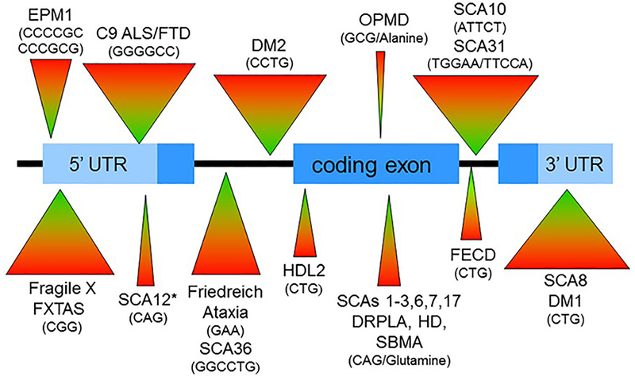
Lokalizace expanzí v genu
markedly different sizes of pathogenic expansions are suggested by the varying sized triangles

Slide 30
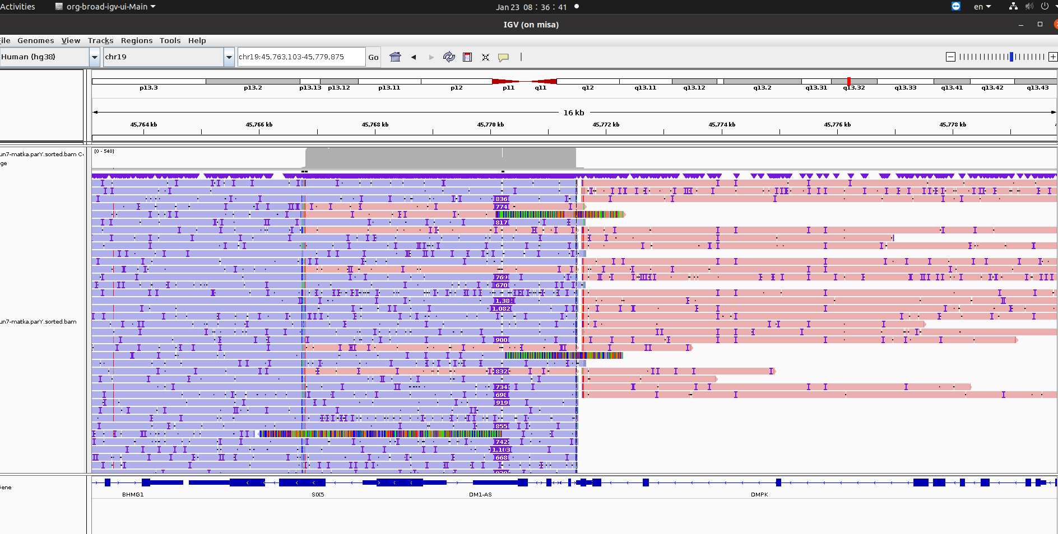
Expanze repetic CTG v genu DMPK – myotonicka dystrofie

Slide 31
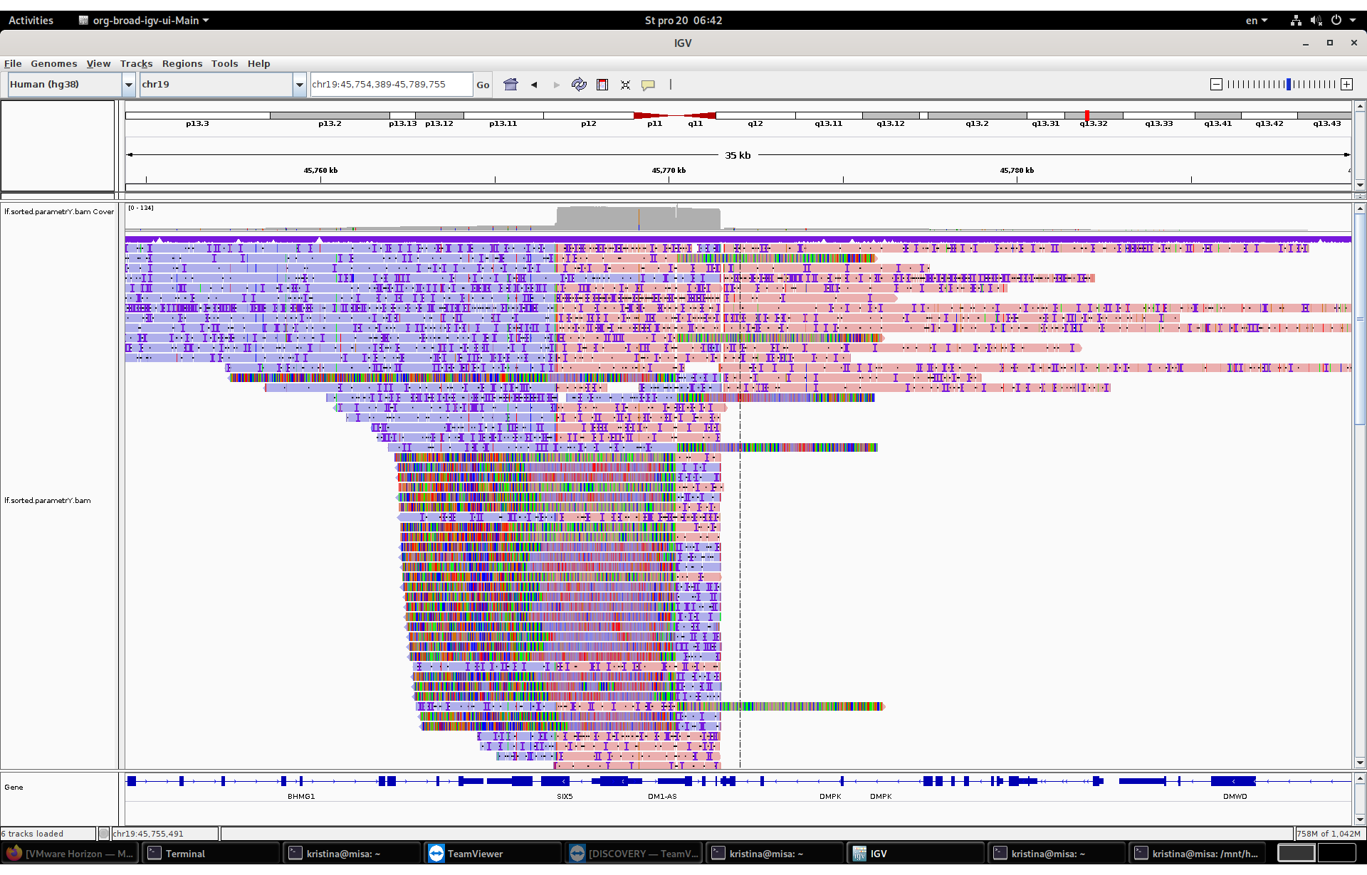
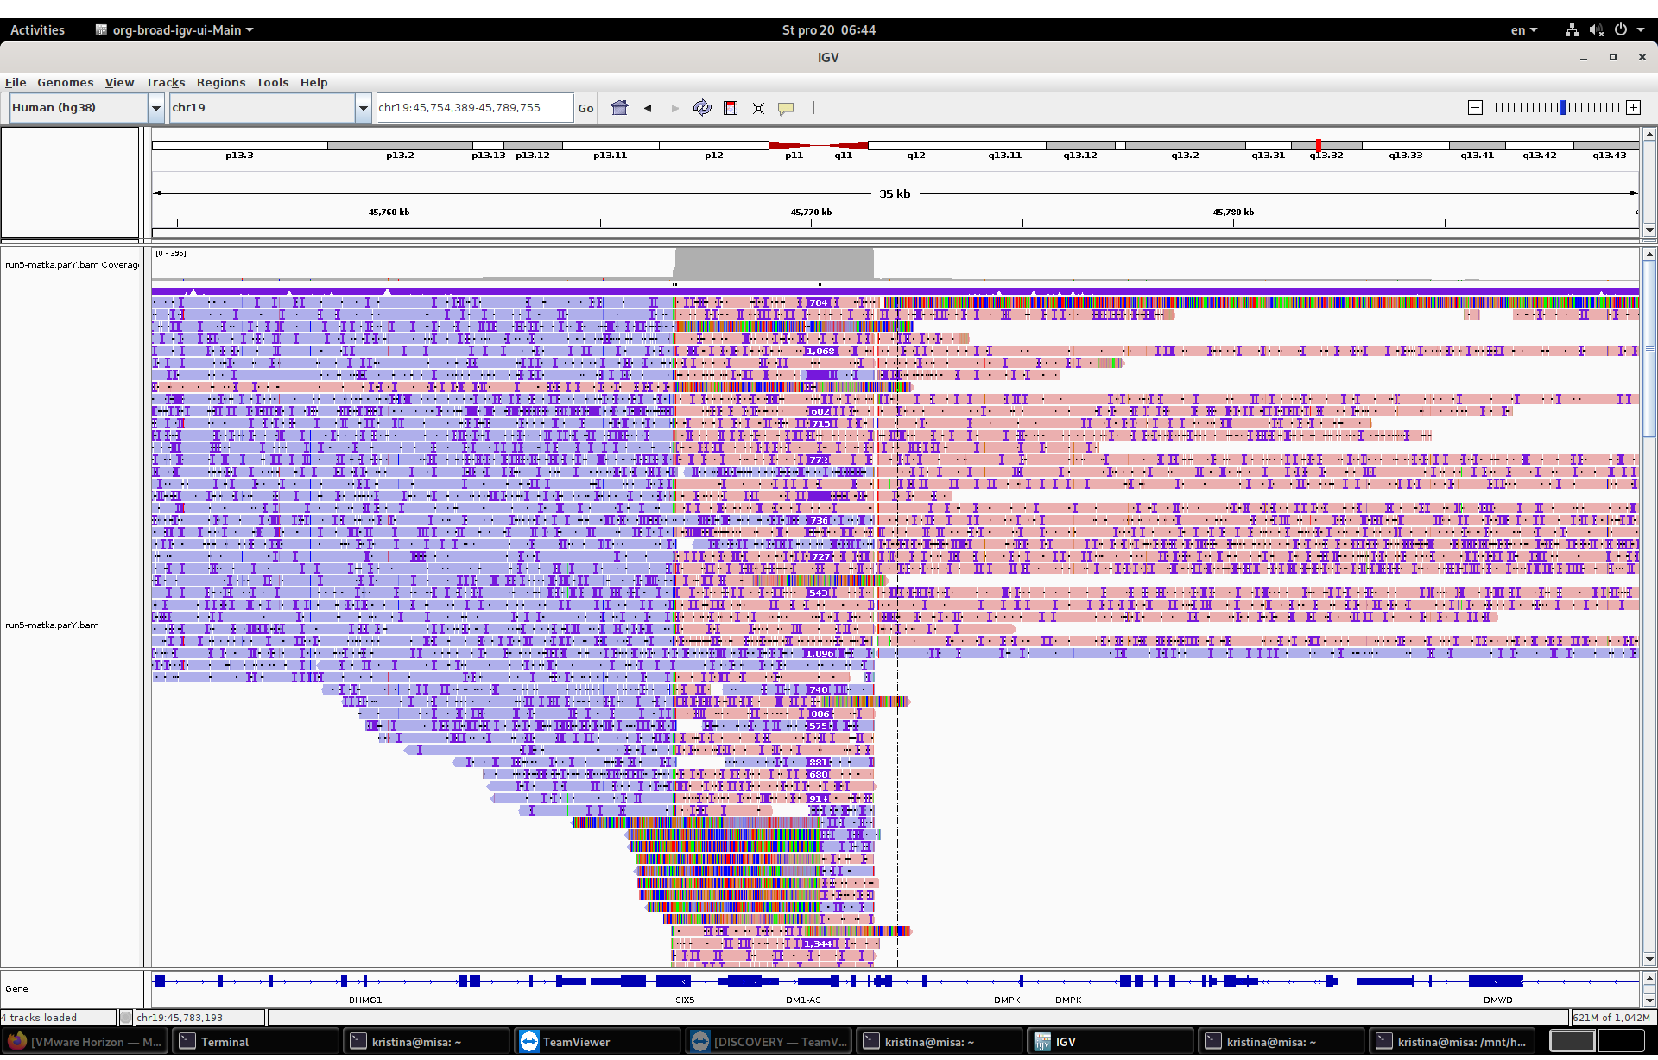
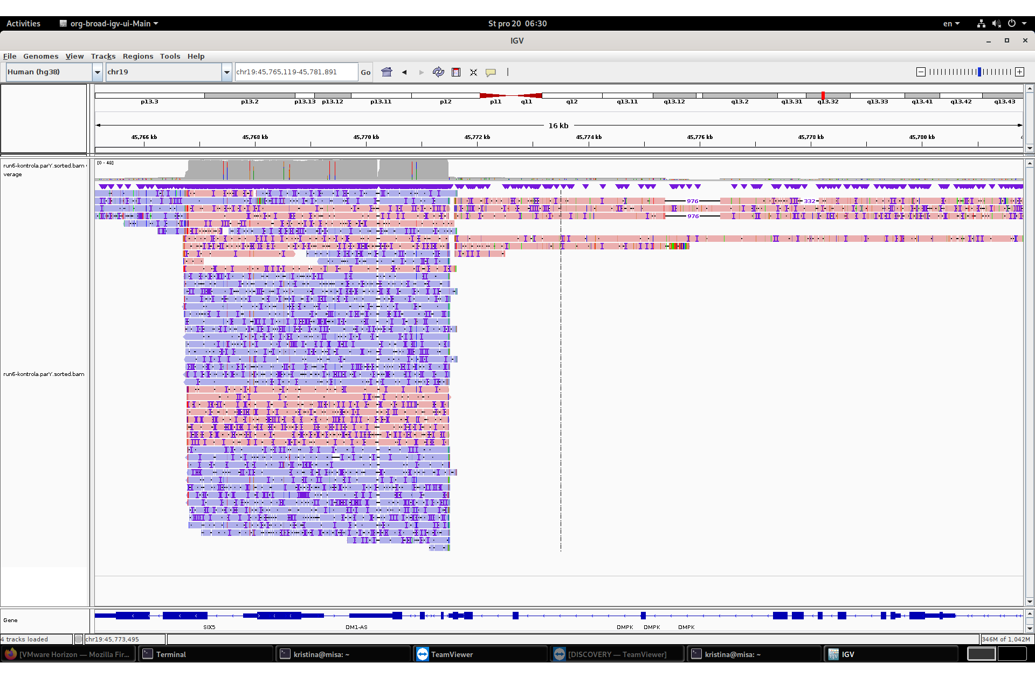
Expanze repetic CTG v genu DMPK – myotonicka dystrofie

Slide 32
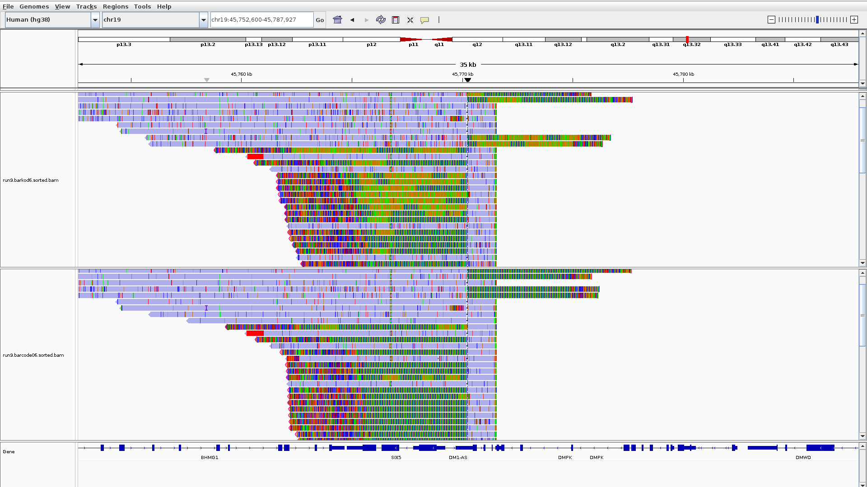
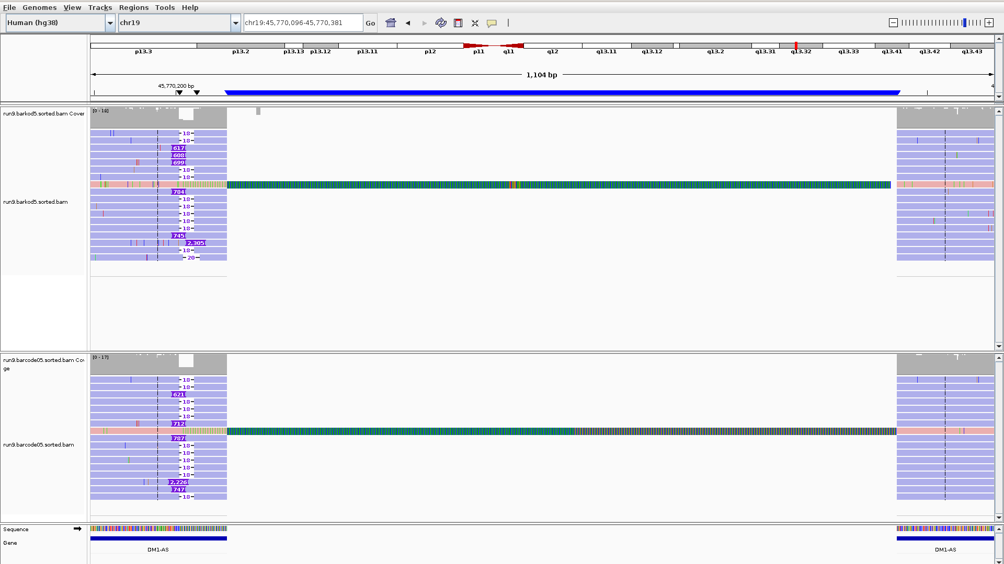
Problém při basecallingu repetitivních oblastí
Základní basecalling
Zpřesněný basecalling
Zpřesněný basecalling
Základní basecalling
Zpřesněný basecalling

Slide 33
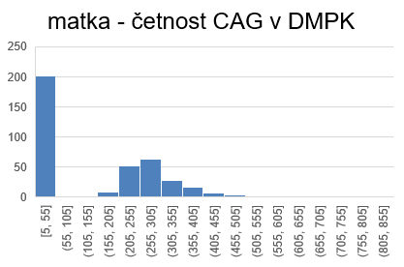
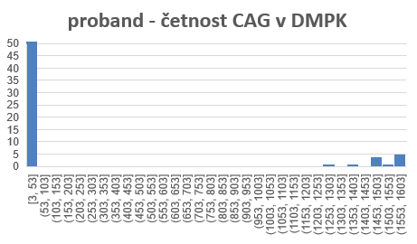
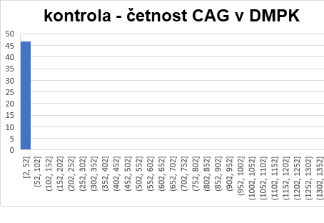

Slide 34
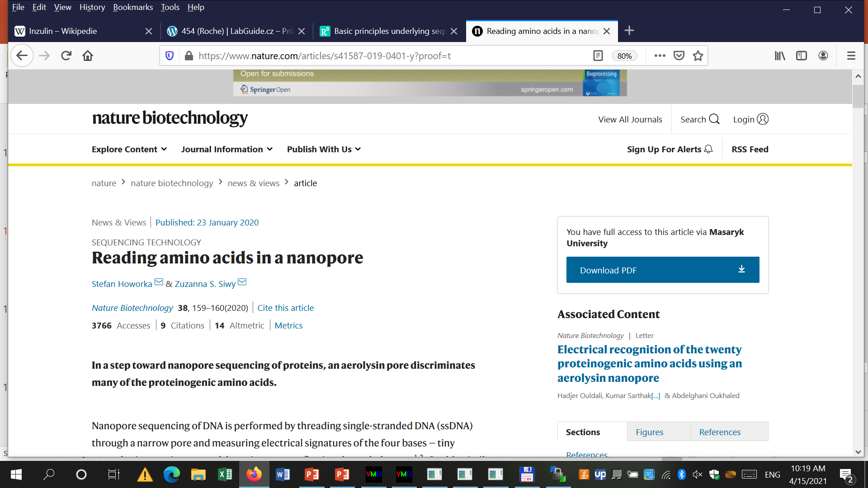
Protein
Nanopore
sequencing???
Main issues ??
Unlike 4 nucleotides that make up DNA, proteins are composed of 20 amino acids, each with a different charge and virtually 100s of potential post-translational modifications [2]. Moreover, it has proved difficult to control the translocation of peptides across a nanopore as enzymes capable of ratcheting the peptide at a controlled rate have been difficult to identify and conjugate with existing nanopores.
Notes:
<number>

Slide 35
Mutace/varianty (odchylky od referenčnÍ sekvence)
NGS:
panel genů
Exom → WES – whole exom sequencing (2% genomu)
Genom → WGS – whole genome sequencing
Sekvenování identifikuje (známé) varianty nebo odhalí nové
(jsou skutečně kauzální???)
Notes:
<number>

Slide 36
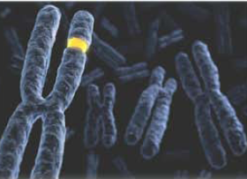
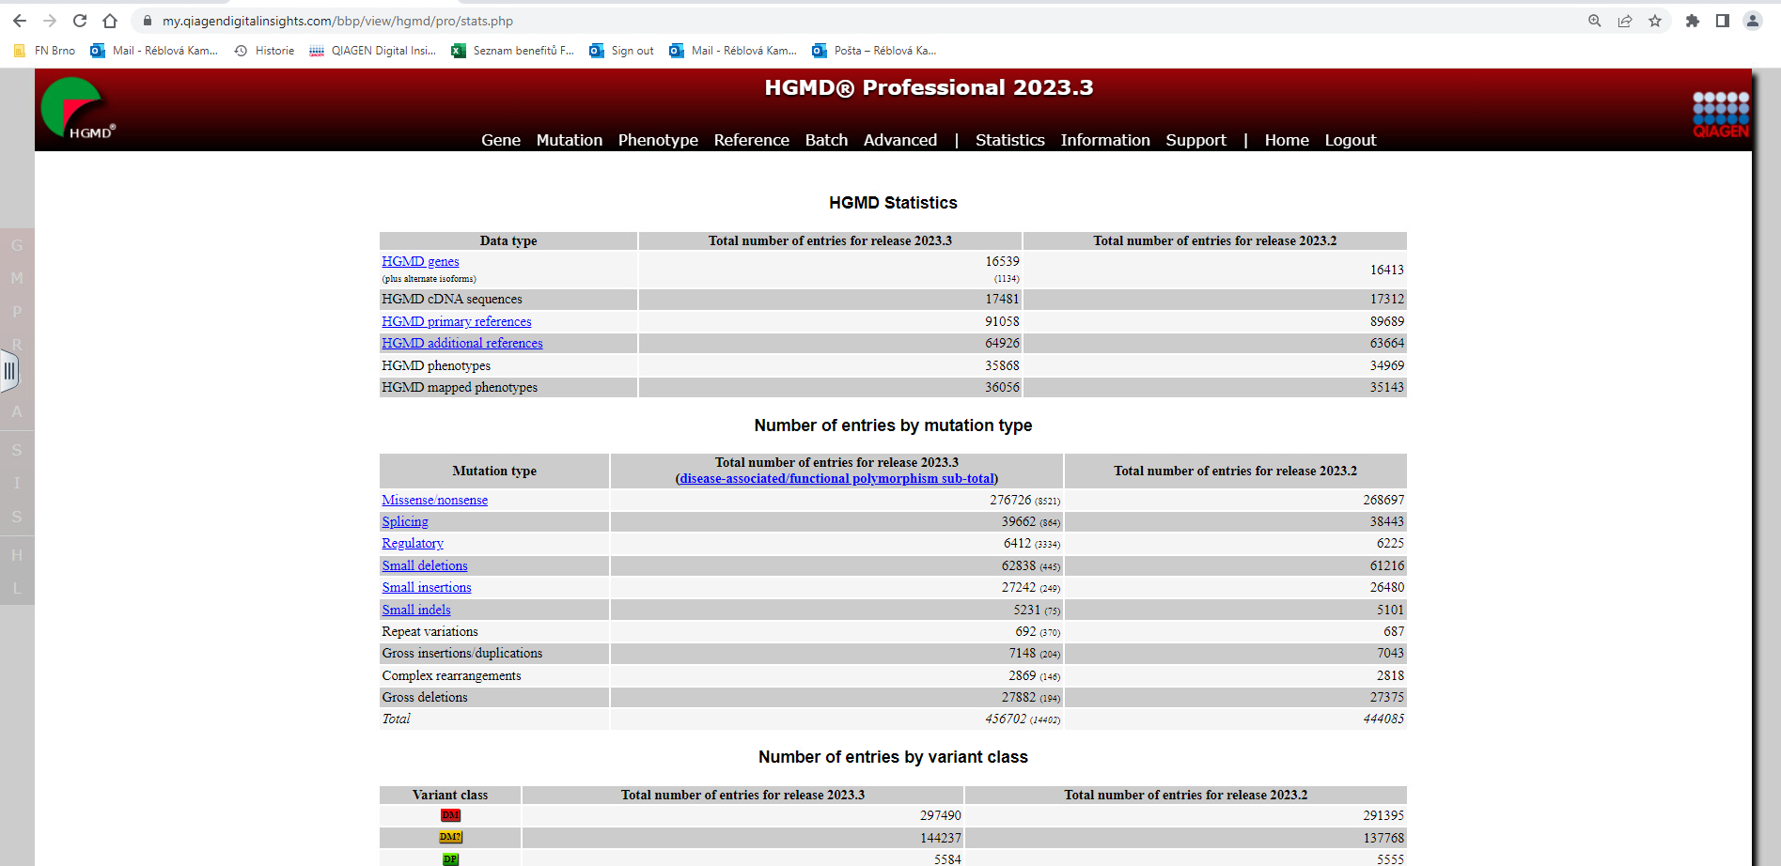
Je nalezená mutace popsaná????
mutační databáze: germinální mutací (HGMD), somatické (COSMIC)
Specializované: (PAHdb, Leiden, IARC TP53 Database – somatické/germinální)
Human Gene
Mutation Database
(HGMD) –
databáze mutací
lidských genů v
kódujích oblastech.
(vychází z primárních
dat, manuální a
Automatické
prohledávání)
Notes:
<number>

Slide 37
Co když mutace není popsaná?
Jak rozlišit mezi:
Bežnou variantou [single nucleotide polymorphisms (SNPs)]
a
kauzální mutací?
Notes:
<number>

Slide 38
Přístupy studia efektů missense mutací:
Funkční analýzy (exprese proteinu, stabilita, specifické charakteristiky)
časově a finančně náročné
Automatické in silico programy (SIFT, PolyPhen, SNPs3D, FODLX..)
rychlé a spolehlivost průměrně 70 %
Strukturní analýza pomocí molekulového modelování
časově a finančně středně náročné, podhled do mechanismu účinky na
atomární úrovni, je to ale stále predikce
Notes:
<number>

Slide 39
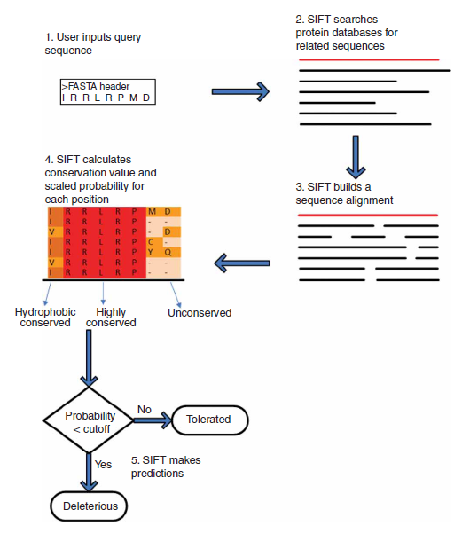
Automatické analýzy missense mutací pomocí bioinformatických nástrojů
SIFT - Sorting Tolerant From Intolerant (http://sift.jcvi.org)
SIFT assumes that important positions
in a protein sequence have been
conserved throughout evolution and
therefore substitutions at these positions
may affect protein function.
Using sequence homology, SIFT predicts
the effects of all possible substitutions at
each position in the protein sequence.
Úspěšnost predikce pro skupinu
kauzálních mutací 69%.
Falešně pozitivní 19 %.
Notes:
<number>

Slide 40
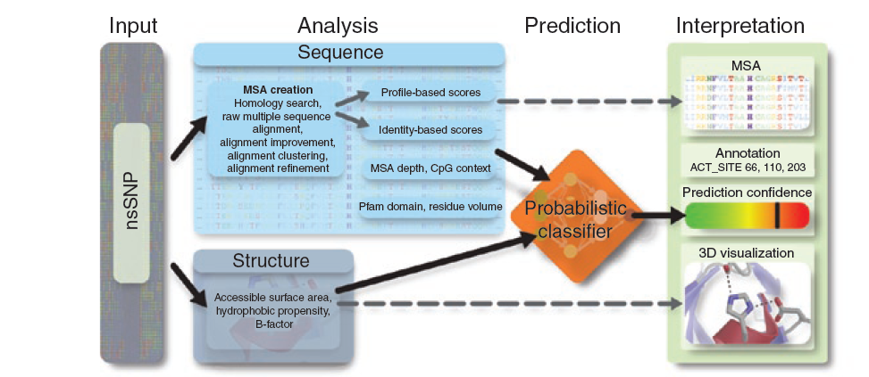
Automatické analýzy missense mutací pomocí bioinformatických nástrojů
Polyphen -2
PolyPhen-2 uses eight sequence-based and three structure-based predictive features
Structural features. Three additional features were selected for proteins with known 3D structures: 1) the
accessible surface area of the wild-type amino acid residue, 2) the change in the hydrophobic propensity
in the form of “knowledge-based potential”, and 3) crystallographic B-factor reflecting conformational
mobility of the wild-type amino acid residue15.
Úspěšnost predikce 73%
Falešně pozitivní ~ 20 %.
Notes:
<number>

Slide 41
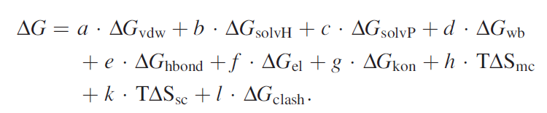
Automatické analýzy missense mutací pomocí bioinformatických nástrojů
Změna celkové volné energie
ΔΔG = ΔGmut-ΔGwt
FOLDX (http://foldx.embl.de/)
ΔGmut - free energy difference
between the folded and unfolded
states
Empirical force field that was developed for the rapid evaluation of the effect
of mutations on the stability, folding and dynamics of proteins and nucleic acids
(a . . . l) are relative weights of the different energy terms used for the free energy calculation
Výpočty na lokálním PC ne přes web rozhraní nyní.
Lze měnit počáteční nastavení: T(K), c(M)…
Notes:
<number>
<number>
Zahrnuje interakce mezi molekulou a rozpoustedlem – obvykle dva prispevky – polarni a nepolarni
Interakce elektrostaticke, příspěvek daný vodikovými vazbami, entropicky term a term vyjadrujici clashes

Slide 42
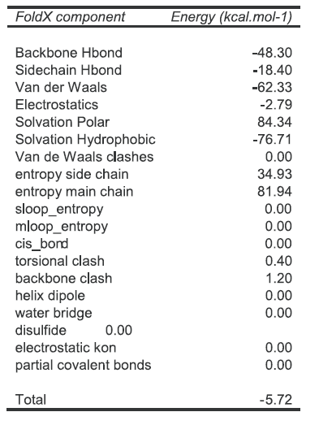
Automatické analýzy missense mutací pomocí bioinformatických nástrojů
FOLDX (http://foldx.embl.de/)
ΔΔG(change) = ΔG(MT) - ΔG(WT)
ΔΔG(change) > 1kcal/mol: the mutation is destabilizing
ΔΔG(change) < -1 kcal/mol: the mutation is stabilizing
Úspěšnost predikce 60%
Notes:
<number>

Slide 43
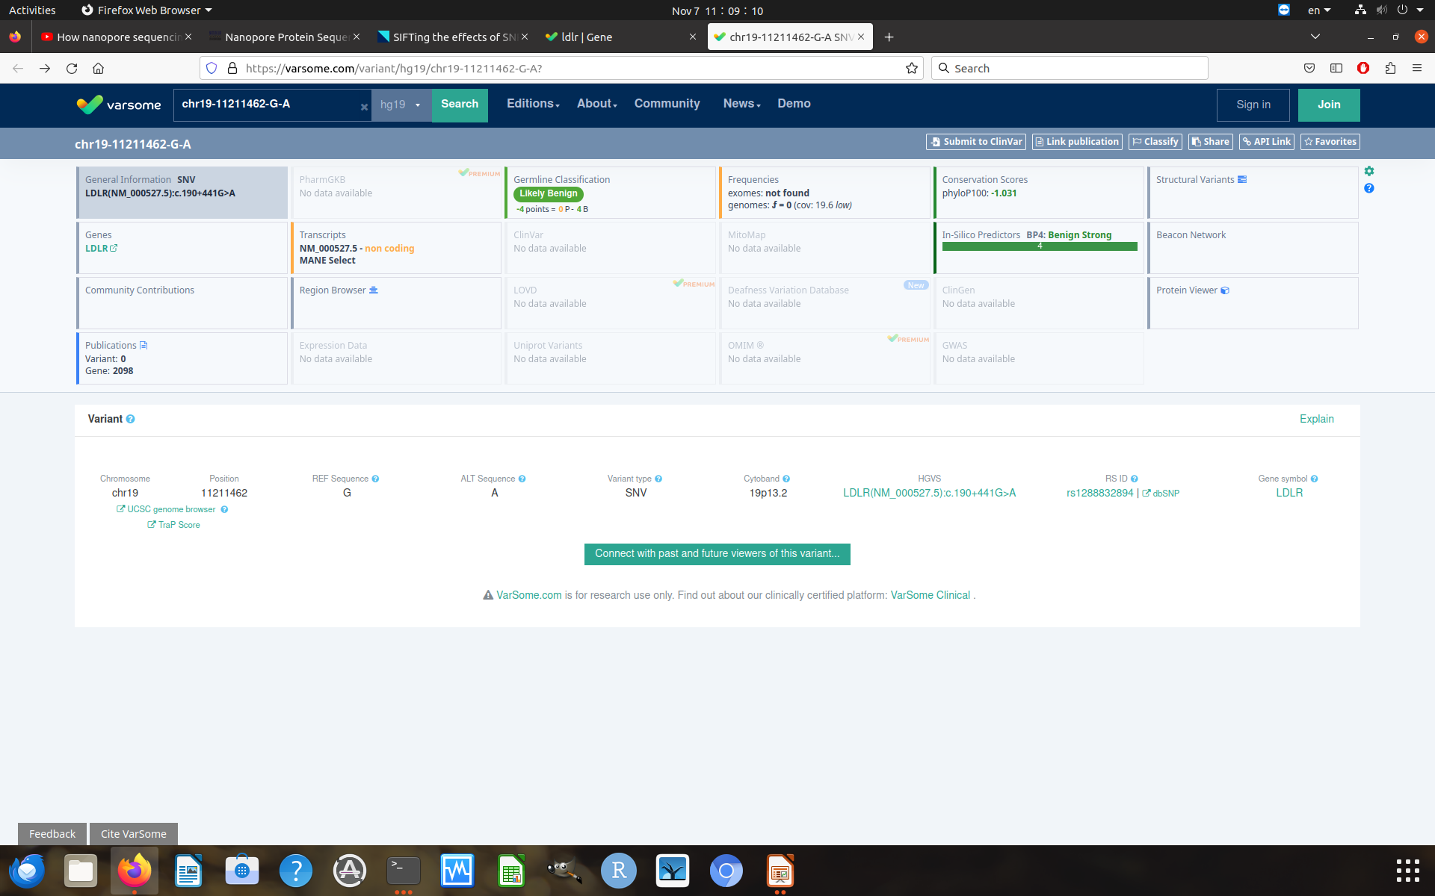
Konsensus mutačních programů….. např. Varsome
MetaRNN and MetaRNN-indel are pathogenicity prediction scores for human nonsynonymous SNVs (nsSNVs) and non-frameshift (NF) indels.
They integrated information from 28 high-level annotation scores (16 functional
prediction scores including SIFT, Polyphen2_HDIV, Polyphen2_HVAR, MutationAssessor, PROVEAN, VEST4, M-CAP, REVEL,
MutPred, MVP, PrimateAI, DEOGEN2, CADD, fathmm-XF, Eigen and GenoCanyon, 8 conservation scores including GERP,
phyloP100way_vertebrate, phyloP30way_mammalian, phyloP17way_primate, phastCons100way_vertebrate,
phastCons30way_mammalian, phastCons17way_primate and SiPhy, and 4 allele frequency information from the 1000 Genomes Project,
ExAC, gnomAD exome, and gnomAD genome) and produce an ensemble prediction model with a deep recurrent neural network (RNN).
The final prediction is the likelihood of a nsSNV or NF indel being pathogenic.
Notes:
<number>

Slide 44
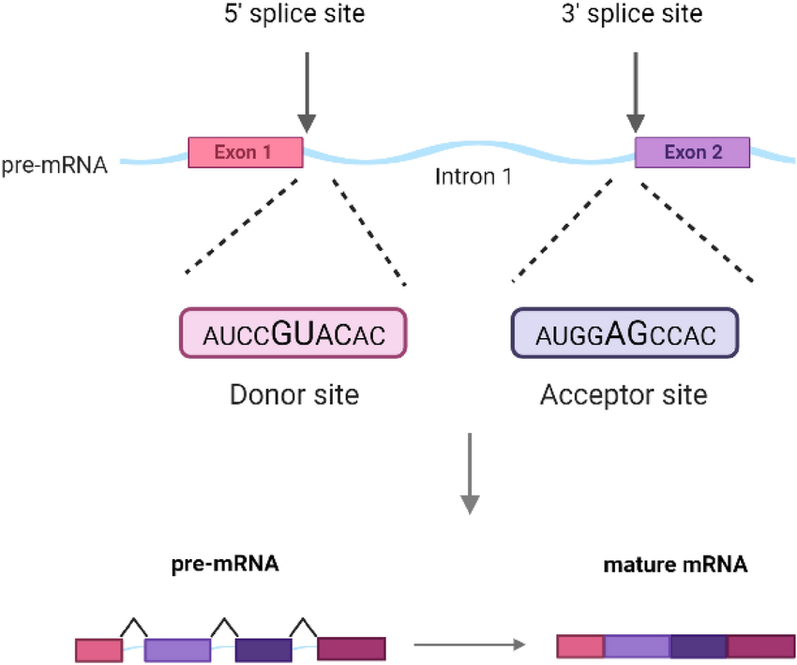
Predikční nástroje na sestřihové varianty - nejčastěji rozhraní exon/intron
Small nuclear RNAs (snRNAs) are critical components of the spliceosome that catalyze the splicing of pre-mRNA.

Slide 45
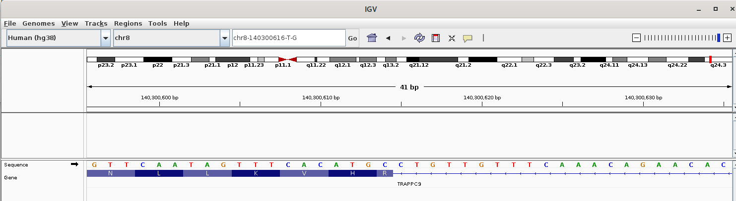
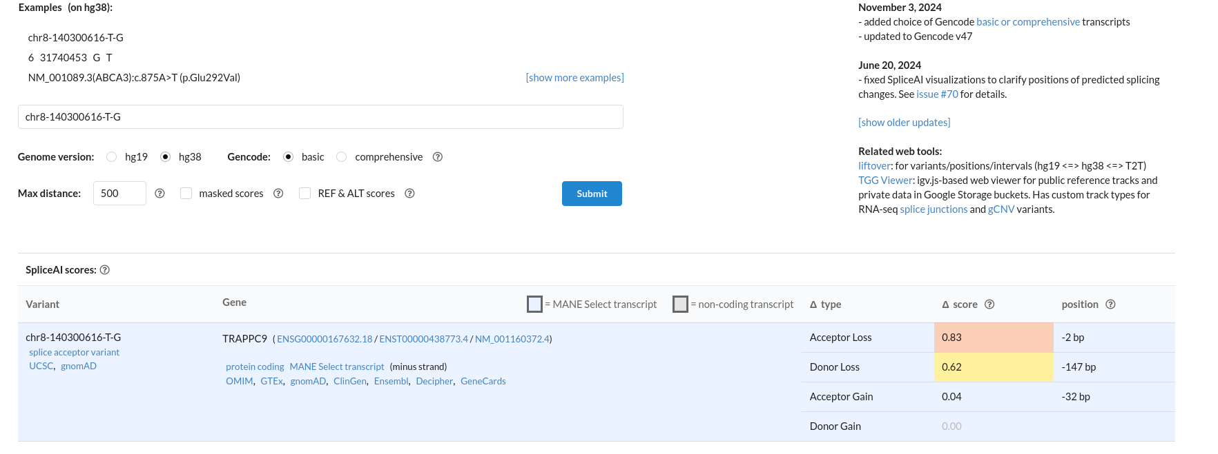
Predikční nástroje na rozhraní exon/intron – sestřihové varianty
SPLICE AI

Slide 46
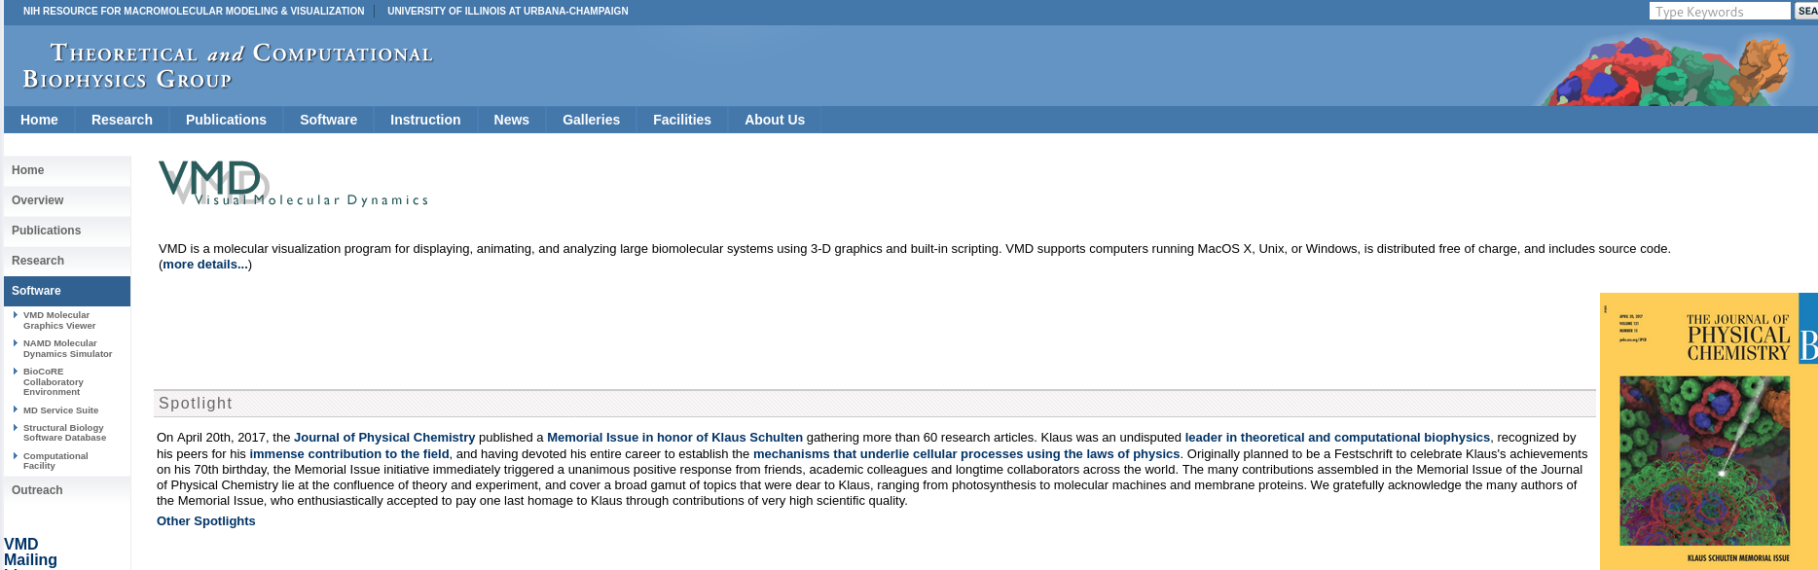

Strukturní analýza pomocí molekulového modelování
Nutná podmínka – xray nebo nmr struktura!
Visualizační program: VMD, PYMOL
Notes:
<number>

Slide 47

3D struktury proteinů – databáze PDB

Slide 48

Databáze nukleových kyselin

Slide 49



Mutace narušuje
strukturu proteinu
Vytvářejí sít kontaktů s okolními aminokyselinami
H-bonding, stacking, salt bridges
narušení struktury proteinu vede k destabilizaci proteinu,
unfoldingu příp. agregaci
změna náboje,
polarity
velikost aminokyseliny
Notes:
<number>

Slide 50

Mutace ve funkčních
místech proteinu
(např. vazbu ligandu/kofaktoru, příp. vazba specifických
iontů součást konformace aktivního místa)
Fe3+
Obr. PAH
Notes:
<number>

Slide 51
Ukazatele kauzality
Hodnocené znaky:
- Specifické kontakty postraními řetězci AA
- Výskyt AA v aktivním místě
- Zanořenost AA v proteinu
- změna objemu AA
- změna náboje
- změna polarity
- Konzervovanost AA
- Přítomnost helix/turn breakers
1. Kauzální mutace uvnitř proteinu, polymorfismy spíš na povrchu
2. Kauzální mutace: wt mutace častěji vytváří vodíkové vazby a jiné kontakty
Notes:
<number>

Slide 52

Examples of disease caused by structure destabilizing factors:
In silico analysis of mutations
L226P
L226P
F234S
R382L
G60D
F234S
R382L
G60D
F411I
C91Y
F411I
Causal mutations:
bonds of wild-type side-chains are shown purple,
and bonds of the mutant side-chains are yellow.
Notes:
<number>
<number>
a) This mutant introduces a proline into an a-helix, resulting in the loss of a main-chain hydrogen bond, as well as loss of hydrophobic
interactions of the side-chain.
B) Loss of hydrophobic interactions. A large buried non-polar side-chain is replaced by a small polar one, reducing
the burial of non-polar area on folding. A cavity is also created, and there is a small gain in polar–polar energy
c) Loss of a salt-bridge. R382 forms a salt-bridge (charge–charge interaction) in the wild-type protein, lost in this mutant.
(d) Buried charge. G60D introduces a charge group into the interior of the protein. It also causes over-packing.
(e) Over-packing. C91Y introduces a bulky side-chain into the interior of the protein,
resulting in substantial over-packing.
f) Cavity formation. F411I replaces a large buried non-polar side-chain with a smaller one, creating an internal cavity.
There is also a loss of hydrophobic interaction.

